Slide 1
2018新广告法培训
杨天敏
虹口区市场监管局
商标广告监督管理科

Slide 2
何为广告
广义的广告，可理解为通过各种形式和途径对内容的宣称和传播。
《广告法》所规范的广告是指商品经营者或者服务提供者承担费用，通过一定媒介和形式直接或者间接地介绍自己所推销的商品或所提供的服务的商业广告。
Notes:
广告形式通常包括广播、电视、报纸、期刊、印刷品、电话、互联网、户外广告设施等，新型广告形式有微信、论坛、影视植入、用户推荐等等。

Slide 3
新《广告法》的特点
增加和完善广告内容准则
完善广告代言制度
广泛禁止烟草广告
完善未成年人保护规范
增加网络广告规范
增加虚假广告界定标准
完善大众传播媒介广告活动规范
强化监管职责和法律责任
Notes:
主要的变化：新《广告法》由原来的49条增加到75条，新增29条，修改38条，删除3条，原文保留仅8条

Slide 4
广告违法的表现形式
一、禁止性广告
二、虚假广告
三、其他法律问题

Slide 5
禁止性广告
（二）使用或者变相使用国家机关或者国家机关工作人员的名义或者形象
（三）绝对化用语
（七）违背社会良好风尚
婴儿乳制品替代母乳
烟草广告
不满十岁以下的未成年人进行代言
中小学、幼儿园开展广告活动
驰名商标
Notes:
2、跟着习大大去旅游，中南海字样，特供专供
7、房地产广告“拥有法租界的情怀”，价格低的不能再低配有女性低腰短裤图片
8、0-12个月

Slide 6
虚假广告
广告以虚假或者引人误解的内容欺骗、误导消费者的，构成虚假广告。
广告标的虚假
事实要素虚假
证明材料虚假
使用效果虚假
其他情况的虚假
虚
假
Notes:
判定和查处虚假广告时要遵循以下注意事项：
1.广告所传递的信息有误导消费者的可能性即可，不要求必须有消费者被欺骗的事实发生。
2.广告内容似是而非使消费者陷于认识错误，误导消费者的情形，此时仍可认定为虚假广告。
3.广告的陈述或表述须具有实质重要性。所谓实质重要性，也就是说，广告的陈述或表示须能影响消费者决定购买与否的动机。
4.广告宣传的内容不属于情感性的诉求。
5.以明显的夸张方式宣传商品，不足以造成相关公众误解的，不认定为虚假广告。
6.根据日常生活经验、相关公众的一般注意力、发生误解的事实和被宣传对象的实际情况等因素，对虚假广告进行认定。
7.注意区分合同违约与虚假广告
8.依据广告主对广告内容真实性负责的要求，广告主要对广告内容的真实性承担主要的证明责任。

Slide 7
特殊产品广告
医疗、药品、医疗器械
保健食品
酒类广告
教育培训广告
投资理财类广告
房地产广告

Slide 8
其 他
引用数据需表明出处
专利需表明种类和专利号
弹窗广告确保一键关闭
广告经营者、发布者档案管理制度的义务
公共场所管理者和电信业务经营者、互联网信息服务提供者的应知明知的管理义务

Slide 9
零售商促销广告
零售商利用大众传媒发布或者在销售场所内自行发布的促销活动广告，其内容应当真实、合法、清晰、易懂，不得使用含糊、易引起误解的语言、文字和画面，不得以保留最终解释权为由，损害消费者的合法权益
广告中对促销活动条件、促销方式、促销规则、促销期限、促销价格、促销商品的数量和范围以及其他促销活动信息有表示的，应当清楚、明白。涉及例外商品、含有限制性条件、附加条件的，应当同时在广告中注明
不得在广告中以虚构的原价或者使人误解的标价形式或价格手段误导消费者

Slide 10
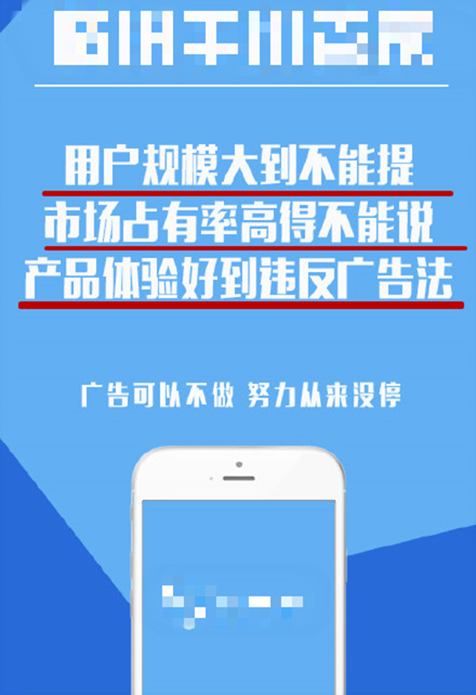

Slide 11
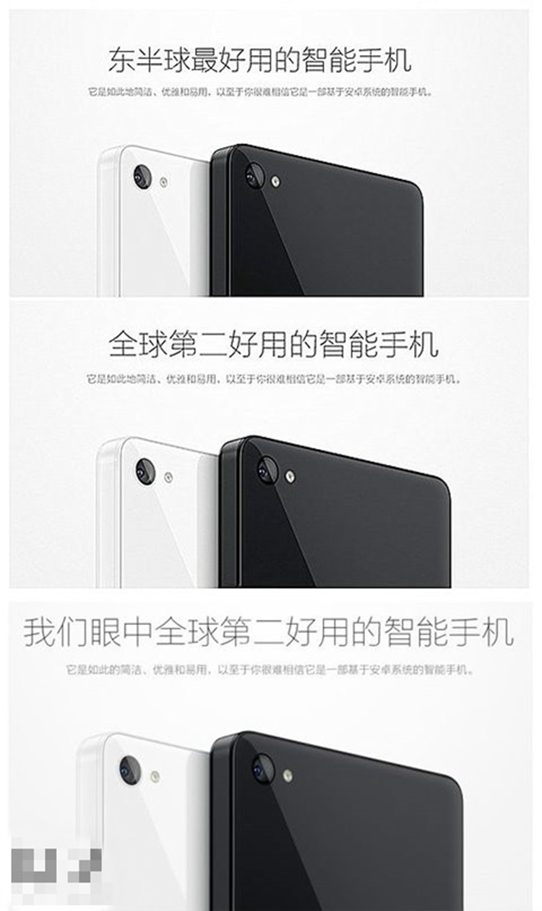

Slide 12
为什么要禁止绝对化用语
通俗地讲，所谓绝对化用语，是指不符合客观条件或不受时空限制，形容事物达到某种极致状态的夸张性语言。禁止绝对化用语的原因主要有三个：
一是违背事物发展的客观规律；
二是容易给消费者造成误导；
三是可能导致不正当竞争。

Slide 13
如何正确理解和判断绝对化用语
第一，内容指向的相关性。
第二、时态上的现在性
第三、时空上的虚无性。
第四，表达上的非愿望性。
第五、词性上的形容性。
第六、损害后果的可能性。
Notes:
1、某行业领域的相关标准认定的分级，如国际酒类分级，新加坡最佳餐厅top50,
2、“力争冲出亚洲，引领世界潮流”
3、自我比较的程度分级，如舒适、高端、顶级三款商品，顶配车型等
4、 “顾客第一”、“诚信至上”
5、序数词用语，如首发、首映、首播、首家、首款、最早成立等，和作为数量词如独家代理、唯一授权等，如有事实依据且能完整表示清楚，不致对消费者构成误导的，应当允许使用。固定用语如“最高法院、超级联赛”

